Slide 1
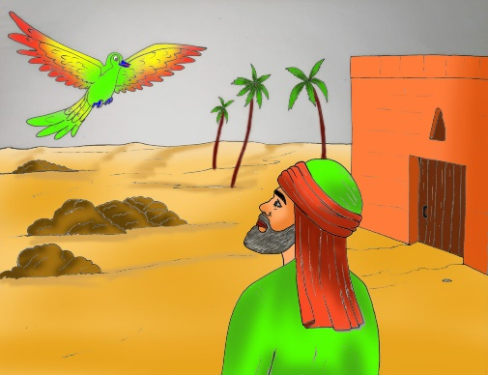
الحَلْقَةُ الأُولى/ اللُّغَةُ العَرَبيّةُ الصَّفُّ الثّاني الابْتِدائِــــــيُّ / الفَصْلُ الدِّراسِيُّ الثّاني
الوَحْدَةُ الثّالِثَةُ/اخْتِراعاتٌ وَابْتكاراتٌ الدرس التاسع: الرَّجُلُ الطّائِرُ
3- التَّدْريباتُ (أُحلِّلُ وأُركِّبُ وأَتَدَرّبُ)
وزارة التربية والتعليم –الفصل الدراسي الثاني 2021-2022

Slide 2
ثالِثًا: أُحَلِّلُ وَأُرَكِّبُ
1-أَقْرَأُ كُلَّ جُمْلَةٍ مِمّا يَأْتي، وَأَكْتُبُ عَدَدَ كَلِماتِها:
4
-صَعِدَ إِلى الْـمَكانِ الْـمُرْتَفِعِ.
5
-اخْتَرَعَ ساعَةً مائِيَّةً لِقِياسِ الْوَقْتِ.
8
- في الْيَوْمِ الْـمَوْعودِ جاءَ النّاسُ مِنْ كُلِّ صَوْبٍ.
وزارة التربية والتعليم –الفصل الدراسي الثاني 2021-2022

Slide 3
2- أَضَعُ الْعَلامَةَ () بَعْدَ التَّحْليلِ الصَّحيحِ لِكُلِّ كَلِمَةٍ:
ءٌ
ـــوا
تِـــــ
ارْ
ارْتِواءٌ

ـوا
ءٌ
تِــــــ
ارْ
الْأَسْبابُ
بُ
ـبا
أَسْـ
الْـ

ـبا
بُ
سْــ
الْأَ
وزارة التربية والتعليم –الفصل الدراسي الثاني 2021-2022

Slide 4
3- أُحَلِّلُ الْكَلِماتِ الْآتِيَةَ:
.......
.......
.......
نِداءٌ
ءٌ
ــــــــدا
نِـــــ
......
......
أَنْتَظِرُ
...
ــــظِـــــ
......
أَنْـــــــ
ــــــرُ
ـــــتَــــ
انْتِماءٌ
......
......
......
ءٌ
ـــــــما
ـــــتِــــــ
......
انْــــــــــ
وزارة التربية والتعليم –الفصل الدراسي الثاني 2021-2022

Slide 5
4- أُرَكِّبُ ثَلاثَ كَلِماتٍ تَشْتَرِكُ في الْـمَقْطَعِ (ـوا):
ءٌ
ـــــوا
أَضْـ
أَمْـــ
أَلْـ
أَضْـ
جٌ
ـوا
أَمْــــــ
ـوا
ءٌ
نٌ
نٌ
ــــوا
أَلْــــ
جٌ
وزارة التربية والتعليم –الفصل الدراسي الثاني 2021-2022

Slide 6
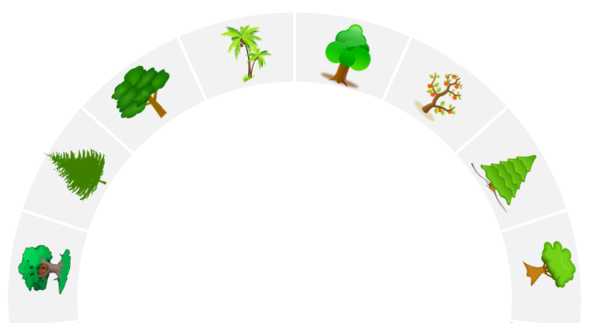
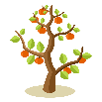
5-أُكَوِّنُ كَلِماتٍ بِالْـمَقاطِعِ مُراعِيًا أَشْكالَ الْأَشْجارِ وَأَلْوانَــها:
سَـ
ءٌ
ـما
بٌ
ـوا
أَبْـ
أَكـْ
ـحا
سَحابٌ
أَبْـوابٌ
سَماءٌ
أَكْوابٌ
وزارة التربية والتعليم –الفصل الدراسي الثاني 2021-2022

Slide 7
6-أُرَكِّبُ كَلِماتٍ بِالْـمَقاطِعِ الْآتِيَةِ:
اخْتَبَأَ
ــــأَ
ـبَـ
اخْتَرَعَ
عَ
ـرَ
ــتَـــ
اخْـ
اخْتَبَرَ
ــرَ
ـبَـ
وزارة التربية والتعليم –الفصل الدراسي الثاني 2021-2022

Slide 8
7-أُكْمِلُ الْـجُمْلَةَ بِكَلِمَتَيْنِ أُكَوِّنُــــــهُمـا مِنَ الْـمَقاطِعِ:
الْـ
.
اخْـ
ـعُـ
ـتِـ
تِ
ءُ
ـما
ـرا
ــلَـ
عا
اسْتَفادَ ........................ مِنِ ..................... ابْنِ فِرْناسٍ.
اخْتِراعاتِ
العُلَماءُ
وزارة التربية والتعليم –الفصل الدراسي الثاني 2021-2022

Slide 9
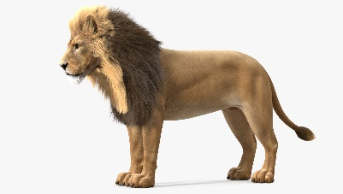
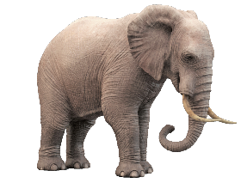
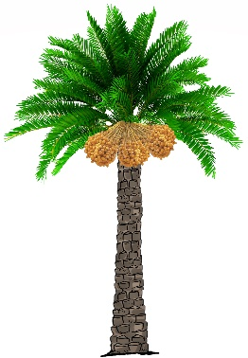
رابِعًا: أَتَدَرَّبُ
1- أَقْرَأُ الْجُمَلَ الْآتِيَةَ، وَأُلاحِظُ الْكَلِماتِ الْـمُلَوَّنَةَ:
ذَلِكَ فيلٌ.
هَذا أَسَدٌ.
تِلْكَ نَخْلَةٌ.
هَذِهِ زَهْرَةٌ.
وزارة التربية والتعليم –الفصل الدراسي الثاني 2021-2022

Slide 10
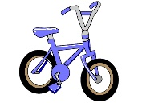
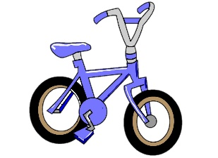
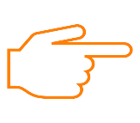
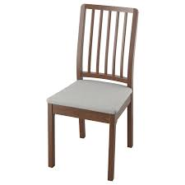
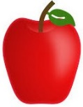
2- أَكْتُبُ في كُلِّ فراغٍ اسْمَ الْإِشارَةِ الْـمُناسِبَ كَما في الْـمِثالِ:
(هَذا - هَذِهِ - ذَلِكَ - تِلْكَ)
ذَلِكَ
تِلْكَ
هَذِهِ
..... كِتابٌ.
هَذا كِتابٌ.
.....دَرّاجَةٌ.
....دَرّاجَةٌ.
ذَلِكَ
هَذا
......كُرْسِيٌّ.
.....كُرْسِيٌّ.
تِلْكَ تُفّاحَةٌ.
هَذِهِ
......تُفّاحَةٌ.
وزارة التربية والتعليم –الفصل الدراسي الثاني 2021-2022

Slide 11
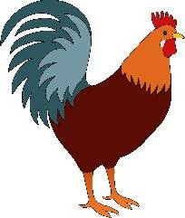
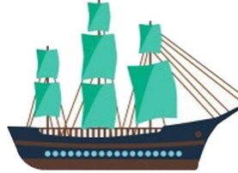
3- أُكَوِّنُ جُمْلَةً بِاسْتِعْمالِ اسْمِ الْإِشارَةِ الْـمُناسِبِ مِمّا يَأْتي
(هَذا - هَذِهِ - ذَلِكَ - تِلْكَ) كَما في الْـمِثالِ:
............................................................................ | تِلْكَ فَراشَةٌ.
................................................................... | ...................................................................
هَذا ديكٌ
ذَلِكَ هاتِفٌ
هَذِهِ باخِرَةٌ
وزارة التربية والتعليم –الفصل الدراسي الثاني 2021-2022

Slide 12
انْتَهى الدَّرْسُ
وزارة التربية والتعليم –الفصل الدراسي الثاني 2021-2022

